Slide 1
ULUSLARARASI İLİŞKİLER 5. HAFTA
DIŞ POLİTİKA YAPIMI

Slide 2
Dış politika süreci, bir karar alma sürecidir.
Karar alma sürecini araştırma konusunda genellikle kullanılan başlangıç noktası rasyonel modeldir.
Her bir olası eylemin fayda-mâliyet hesabını yapar ve daha sonra en yüksek fayda ve en düşük mâliyete sâhip olanı seçer.
Eylemlerin fayda ve mâliyetleri konusundaki belirsizlik tercihi zorlaştırabilir.
Bazı karar alıcılar nispeten riski kabûllenirken, bazıları risk almada isteksizdir.

Slide 3
Rasyonel karar alma modeli:
1. Adım: Duruma göre hedefleri netleştir
2. Adım: Önem sırasına göre sırala
3. Adım: Hedeflere ulaşmak için alternatifleri listele
4. Adım: Her alternatif için sonuçları araştır
5. Adım: Hedefe ulaşmak için en iyi alternatifi seç

Slide 4
Hükûmetler, hedefleri peşinde rasyonel olarak koşabilen bireylerden oluşur. Fakat karar alma sürecine katılan çeşitli bireylerin hedefleri, aynen farklı devlet kurumlarının hedefleri gibi farklılık gösterebilir. Örneğin Merkezî Haberalma Teşkilâtı’nın bir durumu Ulusal Güvenlik Konseyi’nden farklı yorumlayabilmesi gibi Amerikan Dışişleri Bakanlığı da Savunma Bakanlığı’ndan farklı bir amaca sâhip olabilir. Rasyonel karar alma modeli, belirsizlik ve karar alıcıların çoklu hedefleri nedeniyle bir ölçüde karmaşık hâle gelmiştir.
Örgütsel süreç modeli: Bu modelde dış politika karar alıcıları, standartlaşmış tepkilere ve standart işleyiş prosedürlerine güvenirler. Amerikan Dışişleri Bakanlığı büyükelçiliklerden her gün binden fazla rapor alıp, bu büyükelçiliklere binden fazla tâlimât ve cevap verir. Üst düzey karar alıcılar (dışişleri bakanı veya başkan), bu haberleşmelerin çoğunu hiç görmez; bu haberleşmeler, genel ilkeleri uygulayan veya yalnızca tartışmaya en az açık ve en standartlaşmış kararı almaya çalışan düşük düzeydeki karar alıcılar tarafından yürütülür. Bu alt düzey kararlar bazen tepedeki liderlerce benimsenen üst düzey kararları bile yansıtmayabilir ve kendi mantığı içerisinde yürütülür.

Slide 5
Hükümet Pazarlık (veya Bürokratik Siyaset) Modeli, dış politika kararlarının sonuç konusunda çıkarları bir ölçüde farklılaşan çeşitli hükümet kurumları arasındaki pazarlık sürecinden kaynaklandığını savunur.
1992’de Japon hükûmeti, California’dan suşi ithâlâtına izin verip vermeme konusunda Japonya’nın pirinç ithâline (temel yiyecek maddesinde kendi kendine yeterli kalabilmek için) koyduğu yasağı zayıflatan– karar almak zorunda kalmıştı. Japon çiftçilerin refahını korumak isteyen Japon Tarım Bakanlığı ithâlâta karşı çıktı. ABD ile ilişkilerin sorunsuz yürümesini isteyen Dışişleri Bakanlığı ithâlâta izin vermek istedi. Suşi ithâlâtına izin veren nihâî karar, bakanlıklar arasındaki mücadele sonucunda ortaya çıktı. Dolayısıyla, hükûmet pazarlığı modeline göre dış politika kararları, devlet kurumlarının çıkarlarını (bunların bir karışımını) yansıtır.

Slide 6
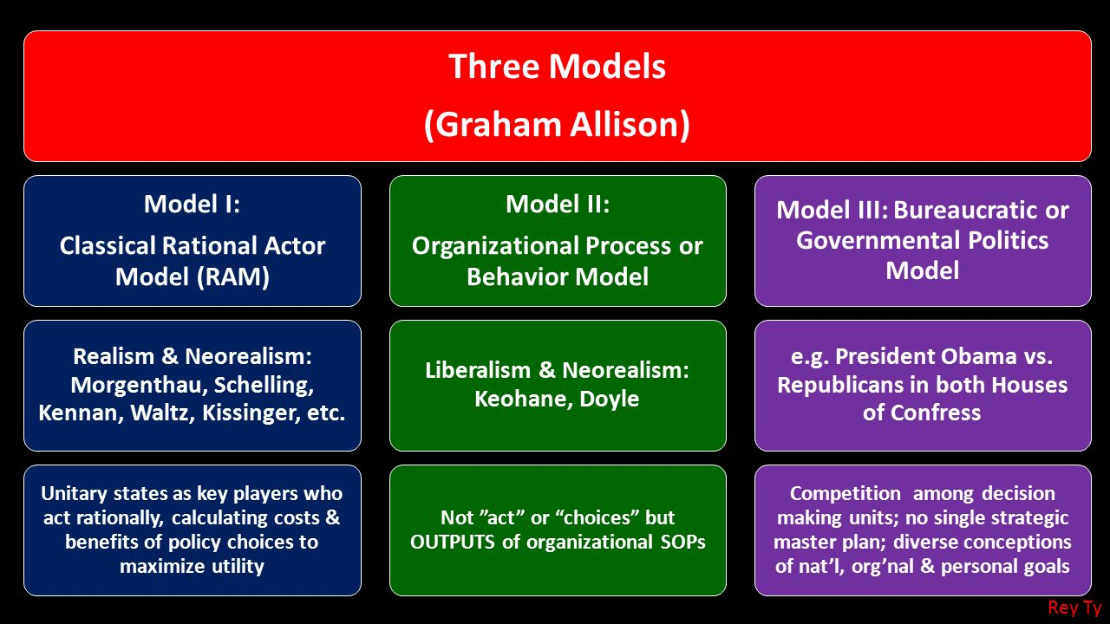

Slide 7
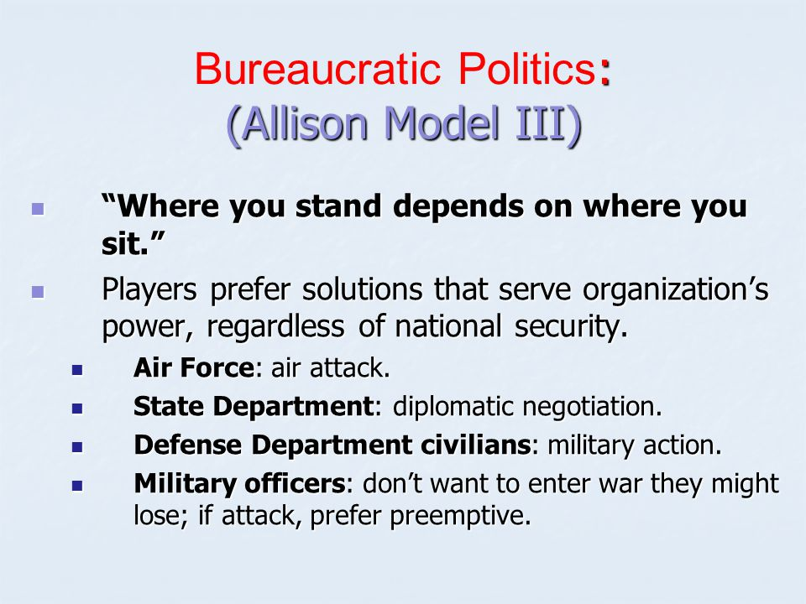

Slide 8
Kavram: Rasyonel Model
Karar alıcıların, her bir olası eylemin kayıp ve kazanımlarını hesapladığı, daha sonra en yüksek kazanım ve en düşük kaybı getiren tercihi seçtiği bir model.

Slide 9
Kavram: Örgütsel Süreç Modeli
Politika üretenlerin veya daha alt düzey yetkililerin, büyük oranda standartlaşmış tepkiler ve standart işleyiş prosedürlerine güvendiği veya bu prosedürleri izlediği bir karar alma modeli.

Slide 10
Hükümet Pazarlık Modeli
Dış politika kararlarının, sonuç konusunda farklı çıkarlara sâhip çeşitli hükûmet kurumları arasındaki pazarlık süreçlerinden kaynaklandığını düşünen bir model. (“nerede durduğunuz, nerede oturduğunuza (bürokratik yapıda) bağlıdır”).

Slide 11
Bireysel Karar Alıcılar
Her uluslararası olay, amaçlanmış olsun ya da olmasın, bireylerin aldığı kararların sonucudur. Uluslararası ilişkiler, kendiliğinden olmaz. 1945’te iki Japon şehrine Amerikan nükleer bombalarının atılmasına karar veren Başkan Harry Truman’ın masasında “Kaçış Yok” yazıyordu. Dünyanın en büyük gücünün lideri olarak, mâliyetleri yükleyebileceği başka kimse yoktu. Bombaları kullanmaya karar verirse (yaptığı gibi) 100.000’den fazla sivil ölecekti. Bunu yapmamayı tercih ederse, savaş aylarca uzayabilir ve on binlerce Amerikalının ölümüne neden olabilirdi. Truman bir tercihte bulunmak zorundaydı. Bazıları onun kararını alkışlarken diğerleri lânetledi. Birey olarak Truman, iyi ya da kötü bir karar vermek ve sonuçlar konusundaki sorumluluğu üstlenmek zorundaydı.

Slide 12
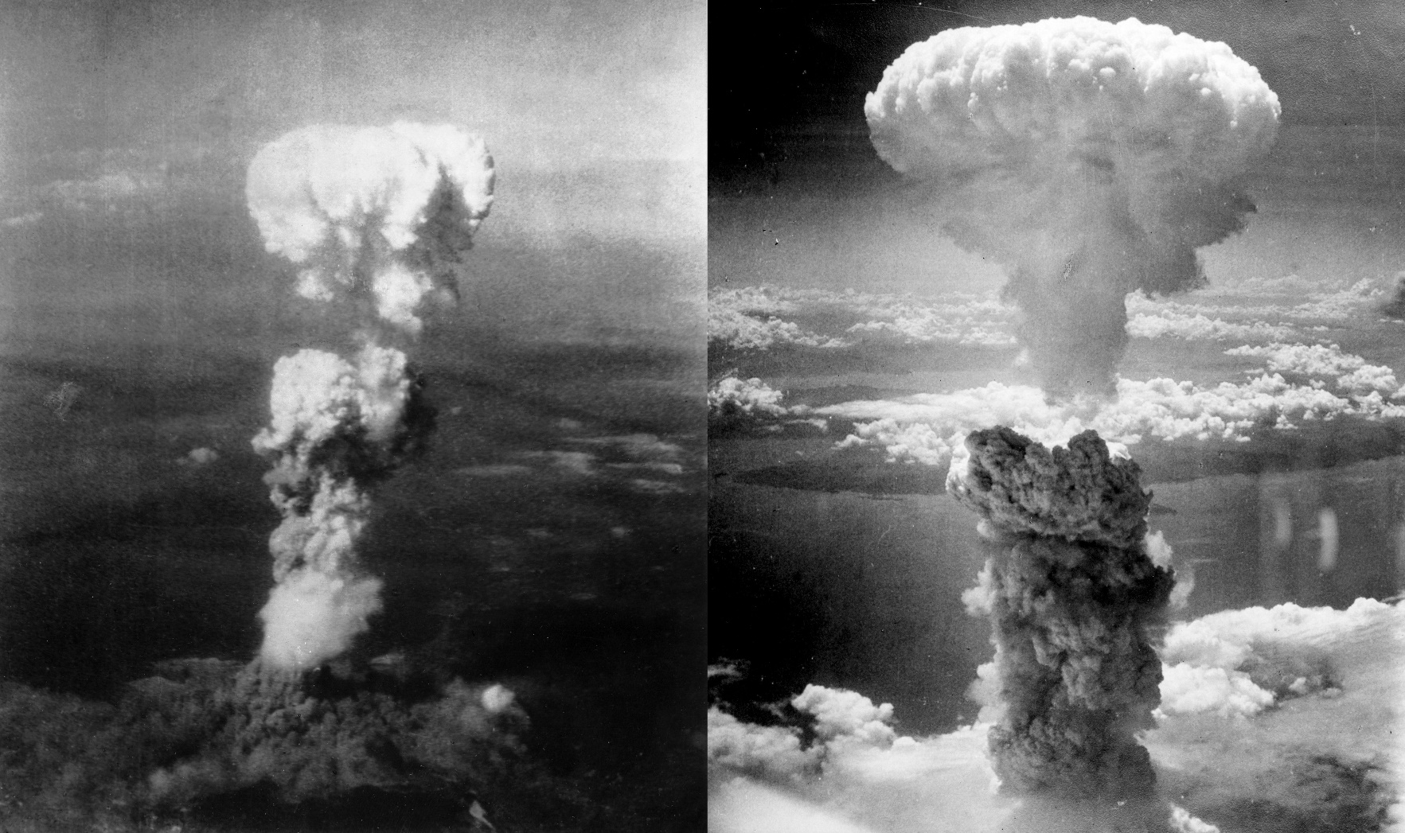
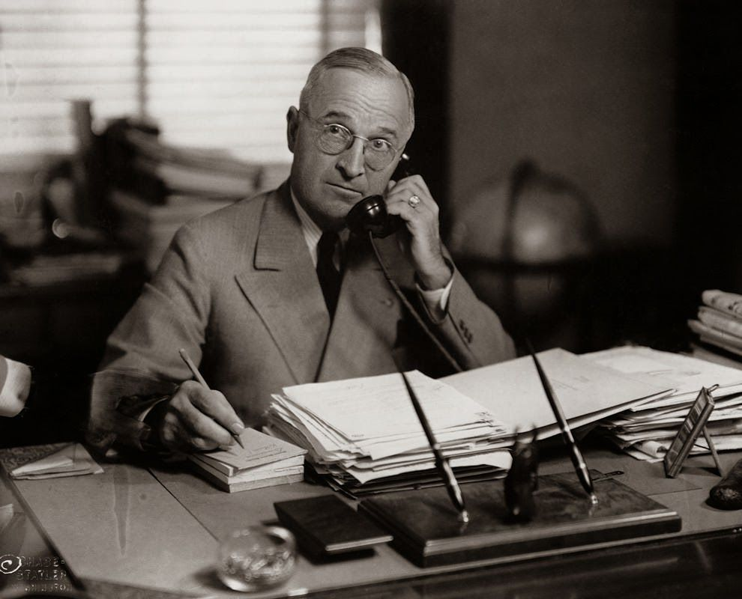
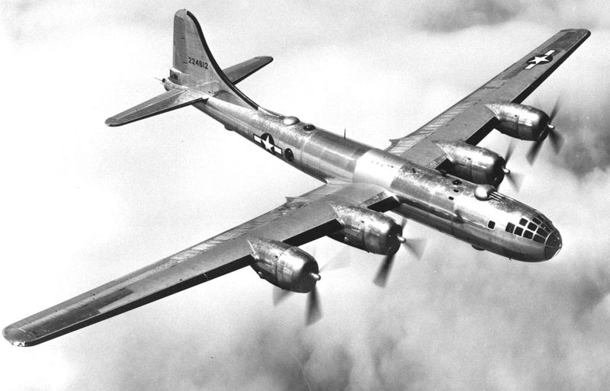
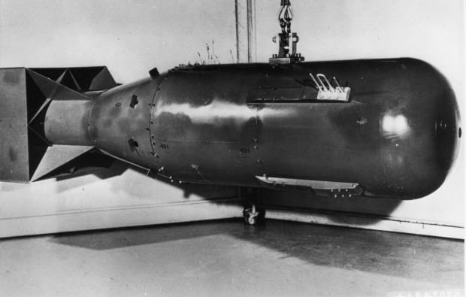

Slide 13
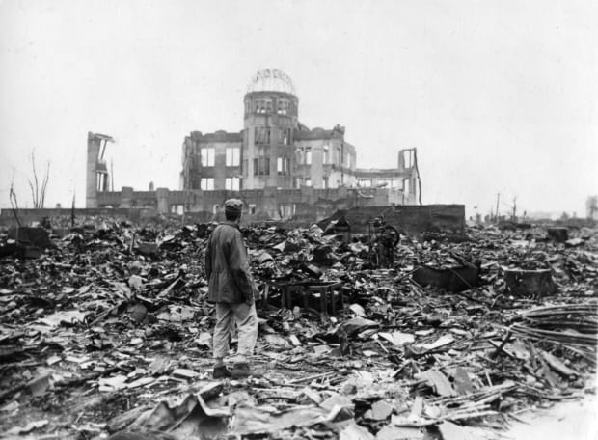
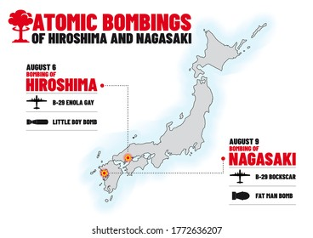

Slide 14
Bireysel karar alma çalışmaları, rasyonalite sorunu etrafında döner. Ulusal liderler (ya da vatandaşlar), ne ölçüde ulusal çıkarlara –eğer böyle bir çıkar gerçekten tanımlanabilirse– uygun rasyonel kararlar alabilmekte ve bu yolla realist uluslararası ilişkiler yaklaşımına uygun davranmaktadır? Bireysel rasyonalite ile devletin rasyonalitesi aynı şey değildir: devletler, rasyonel kararlara erişebilmek için bireylerin irrasyonel kararlarını süzgeçten geçirebilir ya da devletler, bireylerin rasyonel kararlarını saptırıp irrasyonel devlet tercihleriyle başbaşa kalabilir. Fakat realistler, hem devletlerin, hem de bireylerin rasyonel olduğunu ve devletlerin hedef veya çıkarlarının liderlerinkiyle ilişkili olduğunu varsayma eğilimindedir.
Bireysel kararlar, çoğu zaman, karar alıcının değerlerini ve inançlarını yansıtır.

Slide 15
Bireysel karar alıcıların, yalnızca farklı değer ve inançları değil, özgün kişilikleri –kişisel deneyimleri, zihinsel yetenekleri ve kişisel karar alma tarzları– vardır. Bazı uluslararası ilişkiler akademisyenleri, kişiliğin karar almayı nasıl etkilediğini anlamak için bireysel psikoloji çalışır. Psiko-analitik yaklaşımlar, kişiliğin, çocukluk deneyimlerinin bilinçaltı etkilerini yansıttığını savunur. Örneğin Bill Clinton, zikzaklar çizdiği görülen dış politikası nedeniyle başkanlığının ilk yıllarında oldukça eleştirildi. Clinton’ın kişiliğinin dikkat çeken özelliği, ödün verme konusundaki istekliliğiydi. Clinton’ın kendisi, şiddet uygulayan ve alkolik bir üvey babayla büyüme deneyiminin kendisini, “barış yapan ve kargaşayı her zaman minimize etmeye çalışan”biri olarak şekillendirdiğine dikkat çekti.

Slide 16
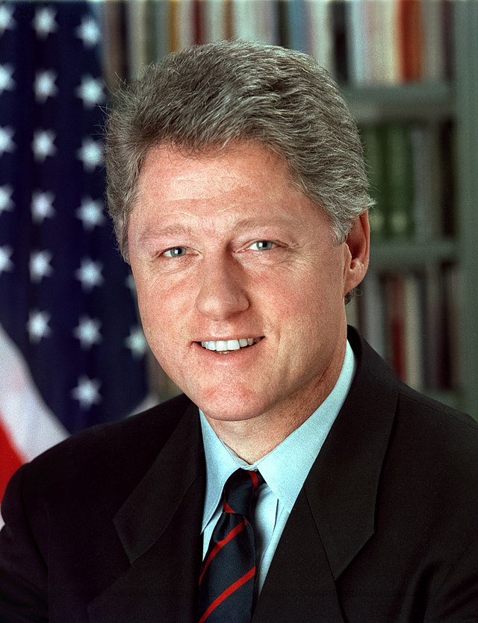

Slide 17
Bireysel karar alma, en az üç sistematik açıdan rasyonel modelden ayrılır. Birincisi, karar alıcılar, tercihlerinin olası sonuçları hakkında bilgi toplarken yanlış algılama ve seçici algılamadan (yalnızca bazı tür bilgileri dikkate alarak) etkilenirler. Karar alma süreçleri, kararın dayandığı bilgi akışını azaltmak ve filtrelemek zorundadır; sorun, bu filtrelemenin genellikle önyargılı olmasıdır. Bilgi elekleri insanların, kendilerini çevreleyen dünya hakkında gelen bilgiyi geçirdikleri alt bilinçsel filtrelerdir. Beklentilerine uymayan her bilgiyi genellikle göz ardı ederler.

Slide 18
Örneğin 11 Eylül terörist saldırılarından önce, çok az sayıdaki analistin iyi Arapça bilmesi nedeniyle, Amerikan istihbarat birimleri eldeki kanıtları yeterince yorumlayamadı. Benzer şekilde 1941’de Sovyet liderler ve 1973’te İsrailli liderler ülkelerinin işgâle hazırlanıldığına dâir kanıtları gözardı ettiler.
Yanlış algılamalar, politikaların, hem alt düzey yetkililer tarafından uygulanışını, hem de üst düzey yetkililer tarafından formüle ediliş biçimini etkileyebilir. Örneğin Basra Körfezi’ndeki bir Amerikan savaş gemisindeki yetkililer, 1988’de, kendilerine saldıran bir askerî uçak olduğuna inandıkları sivil bir İran uçağını düşürdü. Bu yetkililer, ulusal liderler tarafından tesis edilen politikaları uygulamaya çalışıyorlardı fakat eylemleri, yanlış algılama nedeniyle devletlerinin çıkarlarına zarar verdi.

Slide 19
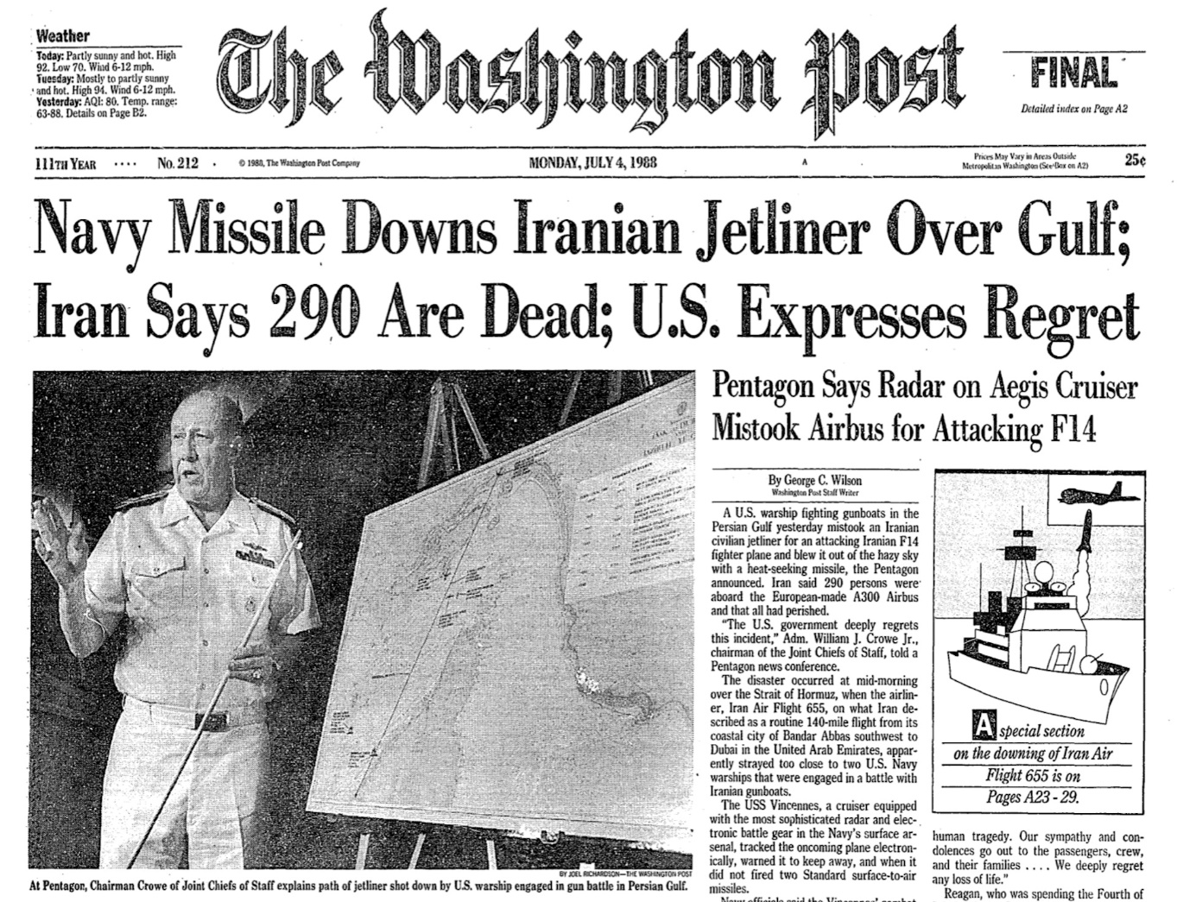
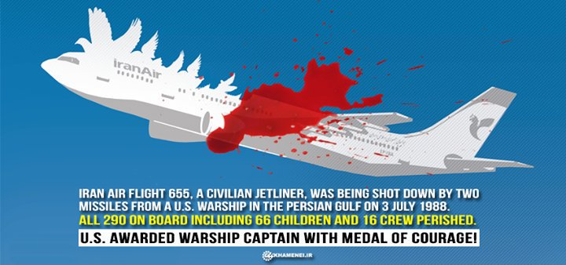

Slide 20
İkincisi, karar alıcıların eylemlerinin sonuçlarını düşünürken hissettikleri duygular, bireysel fayda-mâliyet hesaplarının rasyonalitesini zayıflatır; bu etkiye duygusal önyargı denir.
Karar alma süreci, kararın yöneldiği kişi veya devlete karşı sâhip olunan güçlü duygulardan etkilenir. (Duygusal önyargılar, hoşlanılmayan kişi hakkındaki olumlu bilgi veya hoşlanılan kişi hakkındaki olumsuz bilgiyi gözardı ederek bilgi ayıklamaya yardımcı olur.)

Slide 21
Üçüncüsü, bilişsel önyargılar, duygusal hisler konusunda değil ama tercihler yapma konusunda insan beyninin kısıtları temelinde, rasyonel hesapların sistematik olarak çarpıtılmasıdır.
Bilişsel dengenin bir sonucu da, karar alıcıların elde etmek için çok çaba sarf ettikleri amaçlara daha fazla değer vermesi yani gerekçelendirme çabasıdır. Vietnam Savaşı, Amerikalı karar alıcıları 1960’larda bu şekilde köşeye sıkıştırmıştı. (Vietnam Protestoları) Amerikalı liderlerin, savaşın mâliyetlerinin getirilerinden daha fazla olduğunu kabûllenmeleri kendileri açısından kolay olmadı.
Karar alıcılar arzulu düşünce (wishful thinking)–arzulanan sonucun olasılığını abartma– yoluyla da bilişsel dengeye ulaşabilir . Arzulu düşüncenin bir türü de, düşük olasılıklı bir olayın olmayacağını varsaymaktır. Bu, nükleer savaş veya terörist saldırı gibi yıkıcı olaylar hakkında tehlikeli bir düşünce biçimidir.

Slide 22
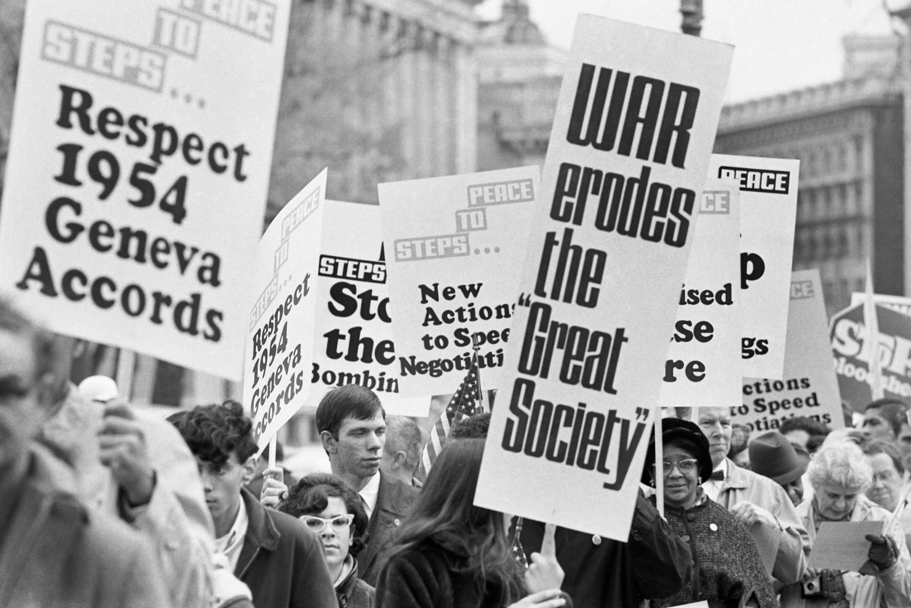
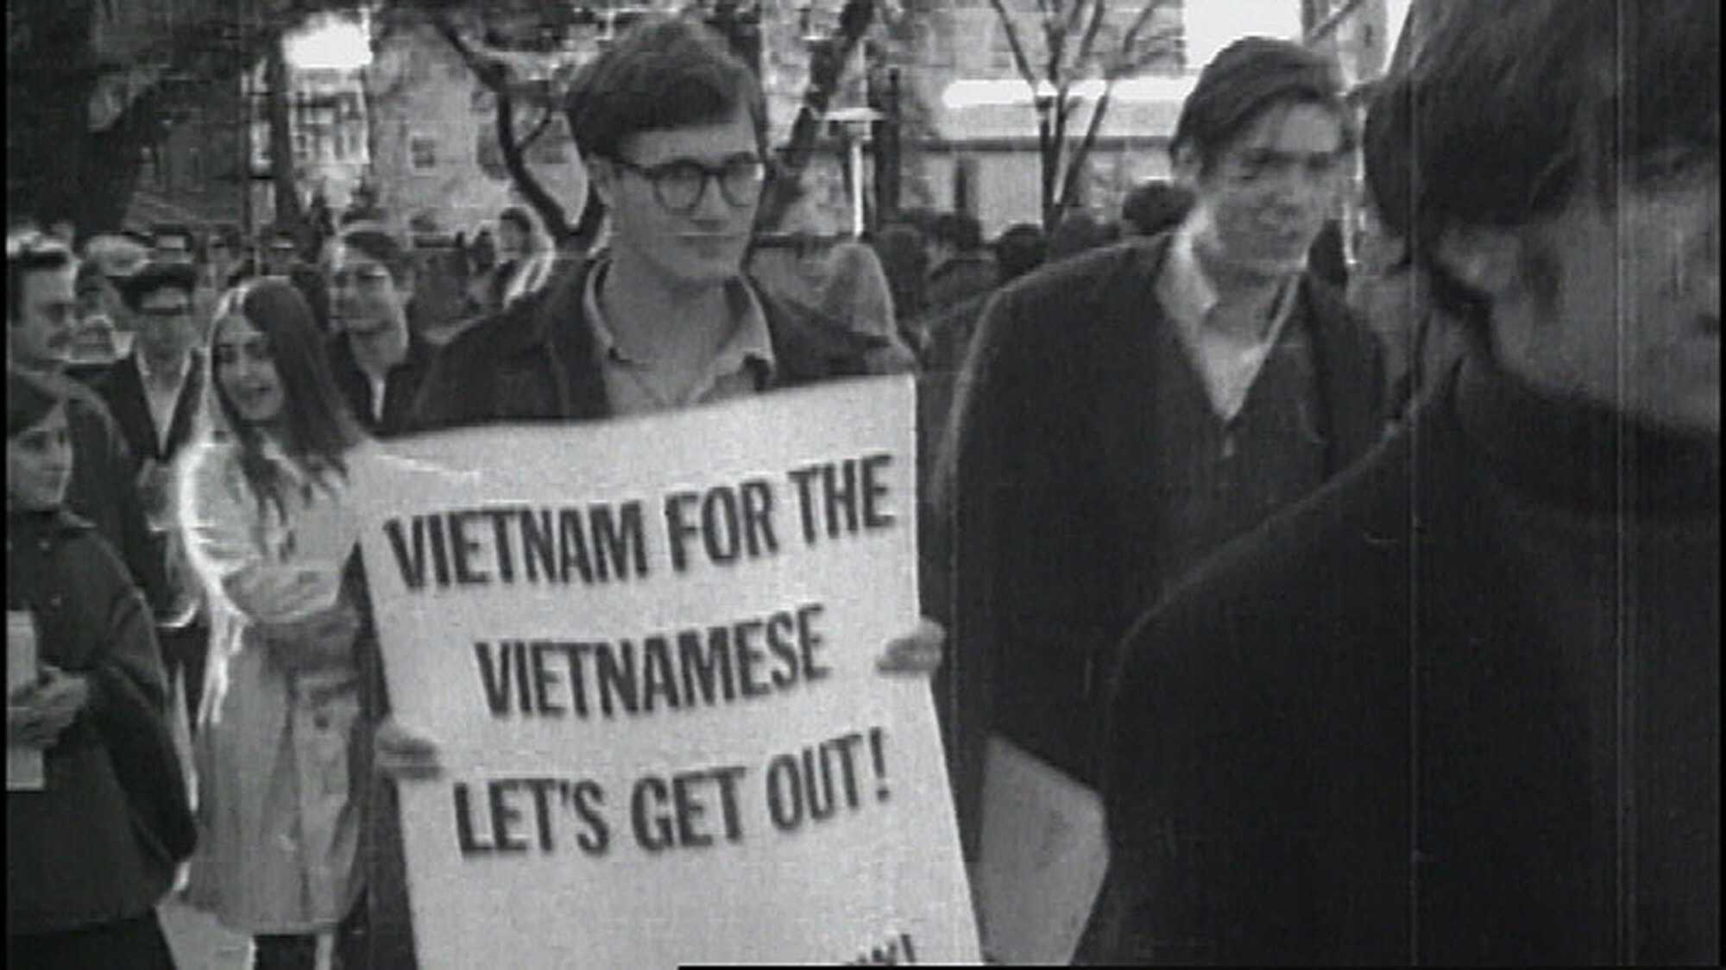
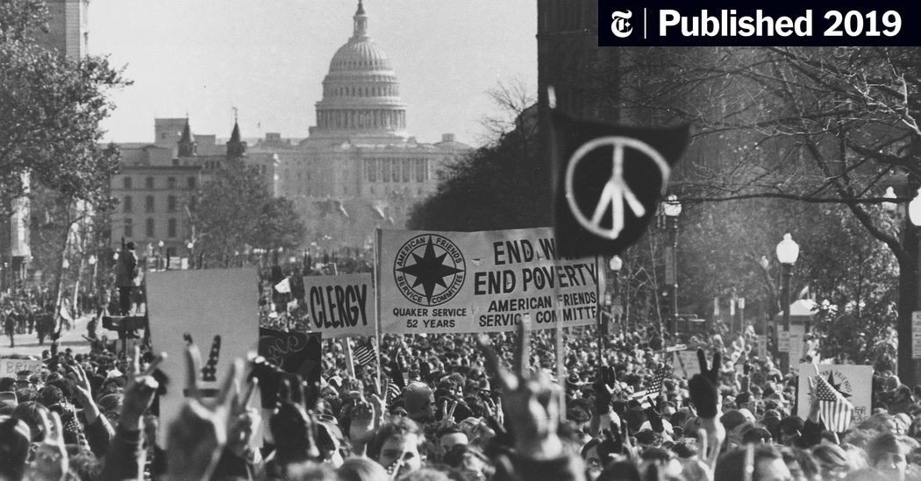
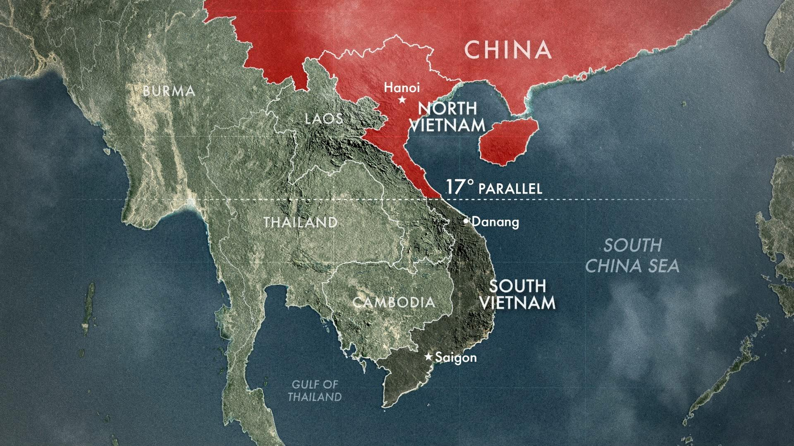

Slide 23


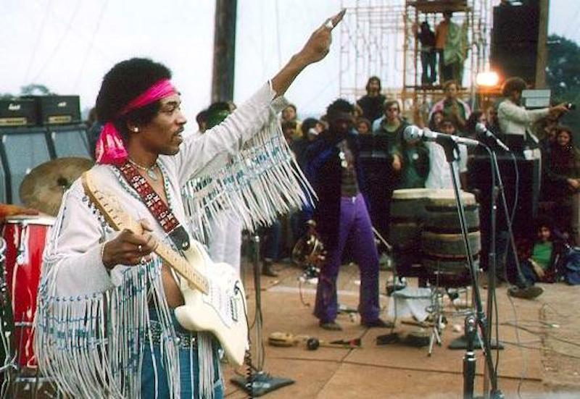
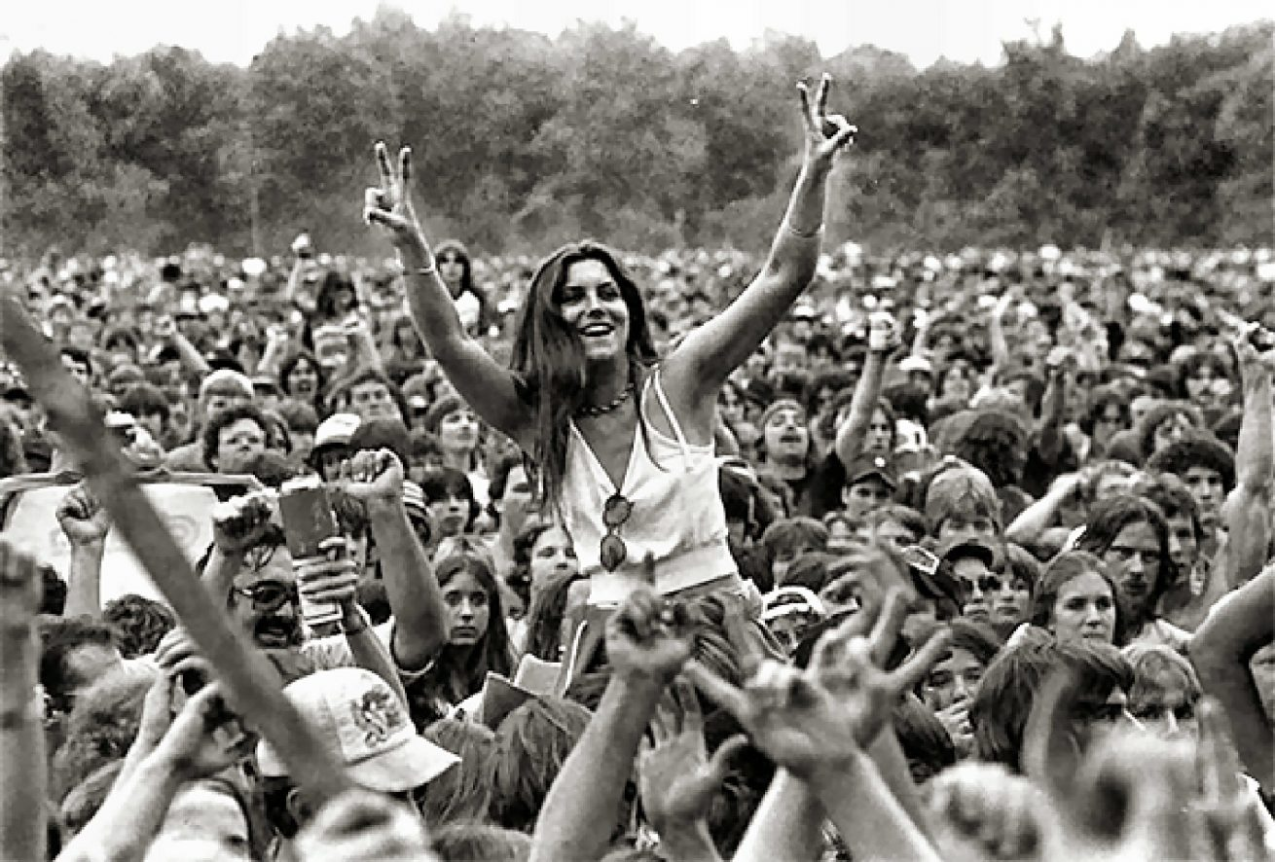


Slide 24
Kavram: Yanlış Algı, Seçici Algı
Bir karar verirken eldeki bilgilerin seçici veya yanlış bir şekilde işlenmesi; bireysel kararları, rasyonel modelden saptırabilen–duygusal ve bilişsel ön-yargıların yanı sıra- çeşitli olasılıklardan biri.

Slide 25
Kavram: Bilgi Elekleri
İnsanların, kendilerini çevreleyen dünya hakkında gelen bilgileri değerlendirirken kullandığı bilinçaltı veya bilinçsiz elekler.
Dış politikalar, karar alıcıların ya da halkın yanlış algı ve önyargılarının bir sonucu olarak genellikle rasyonaliteden sapar.

Slide 26
Bilişsel denge, karar alıcıların düşman imajını pekiştirilmiş bir biçimde sürdürmesine ve düşmanın bütün eylemlerini olumsuz açıdan yorumlamasına yol açar (çünkü kötü insanların iyi şeyler yaptığı imajı bilişsel uyumsuzluk yaratacaktır). Çatışan iki tarafın birbirleri hakkında benzer düşman imajları taşıması ayna imaj olarak anılır (“biz savunmadayız, onlar saldırgan” gibi).
Hintli liderler Pakistan üzerinde nükleer üstünlük elde etmek ister fakat bunun kendilerinin barışçı ve savunmacı imajıyla tutarsız bir amaç olduğunu görürlerse, ortaya çıkacak bilişsel uyumsuzluk, Pakistan’ın nükleer üstünlük elde etmeye çalıştığına inanarak çözülebilir.
Bilişsel önyargının, bilişsel dengeyle ilgili bir başka biçimi de, bir karar hakkında birisinin düşüncesini yapılandırmak için tarihsel benzeşimler kullanmaktır.

Slide 27
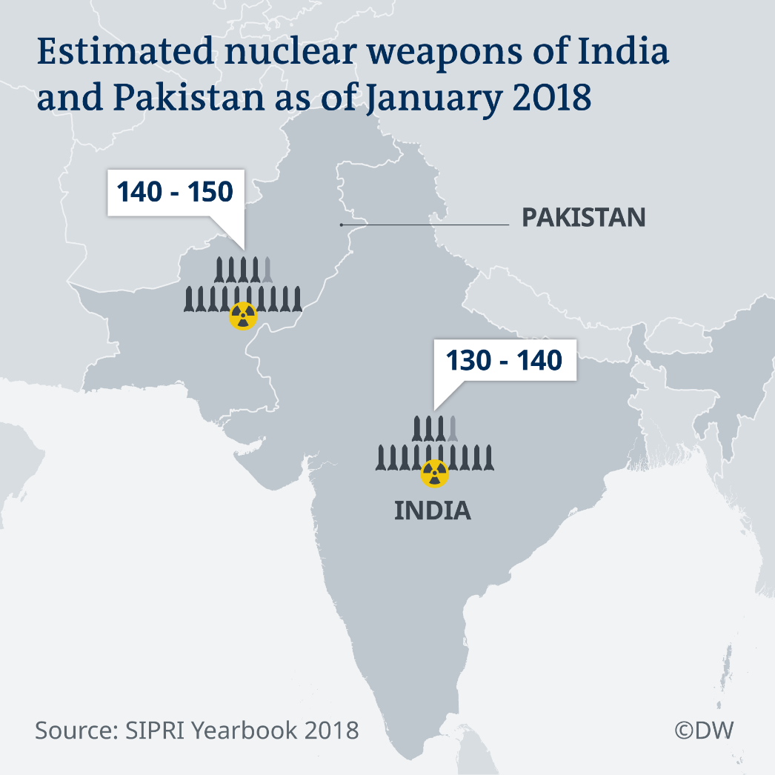
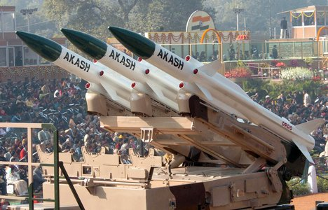
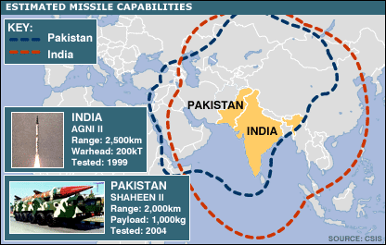
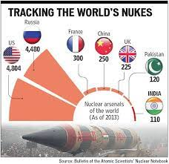
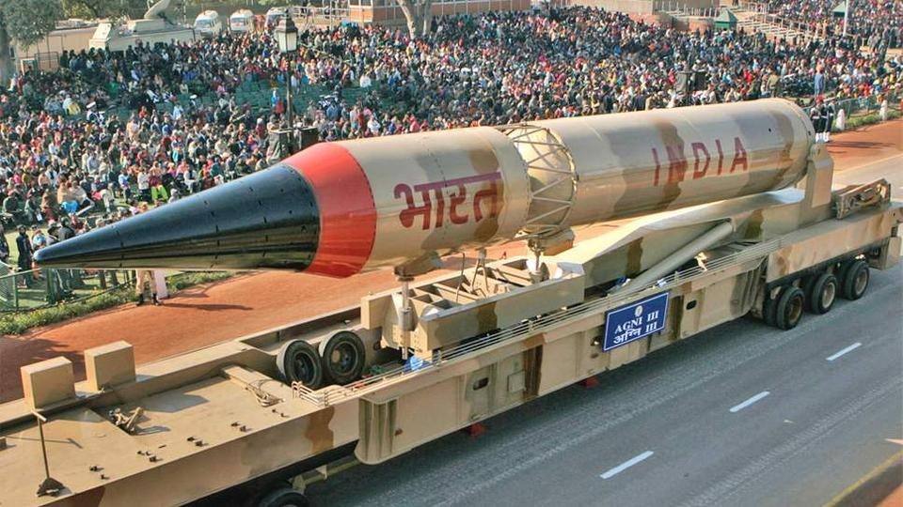

Slide 28
Örneğin Amerikalı liderler, Vietnam Savaşı’nda, yatıştırma politikasının Asya’daki komünist saldırganlığın artmasına yol açacağı konusunda kendilerini ikna etmek için 1938’deki Münih benzetmesini kullandı. Geri dönüp bakıldığında Kuzey Vietnam ve Nazi Almanya’sı arasındaki farklılıklar, bunun zayıf bir benzetme olduğunu gösteriyor (Vietnam Savaşı bir iç savaş). Daha sonra Vietnam’ın kendisi, Amerikalı liderlerin Bosna gibi bazı denizaşırı çatışmalara müdahaleden kaçınmak için ikna olmasına yardımcı güçlü bir benzetme haline geldi; Amerikan dış politikasında buna, ‘’Vietnam Sendromu’’ adı verildi.
İşte bu tip psikolojik süreçler –yanlış algılamalar, duygusal önyargılar, bilişsel önyargılar- karar alma sırasında rasyonel bir fayda-maliyet hesabı yapılmasını etkileyebilmektedir.

Slide 29
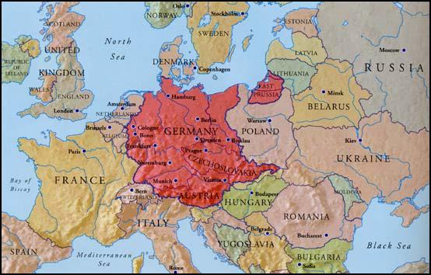
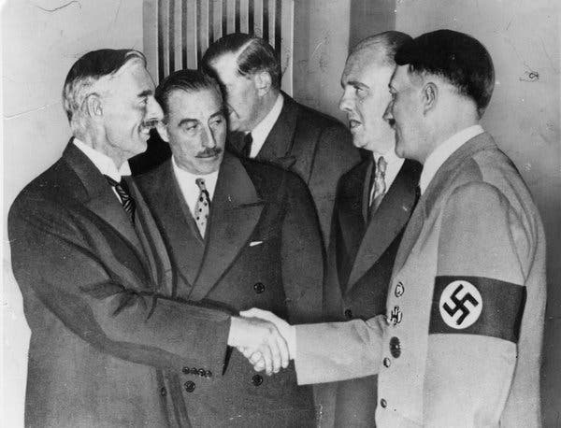
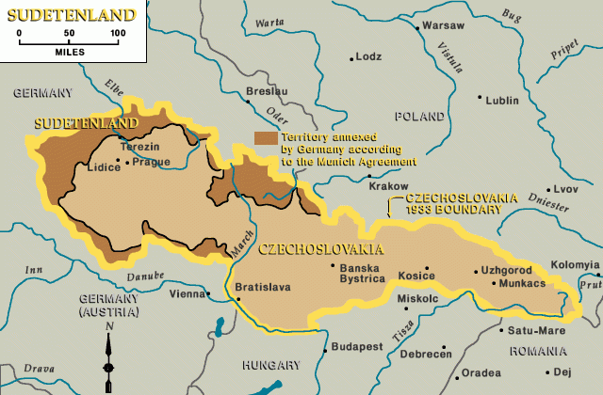

Slide 30
Kavram:
Optimalleştime: Dış politikada mümkün olabilen en iyi seçeneğe yönelmek. En mükemmel olanın altında bir çözüme razı olmamak. Genellikle bütün olası eylemleri değerlendirecek zaman olmadığından karar vericiler daha minimal koşulları karşılayacak ‘’hiç yoktan iyi’’ şeklindeki seçeneklere yönelirler.
Yetinimleme: Mükemmele ulaşma imkanın zor olduğu durumlarda hiç değilse minimal şartları karşılayacak ‘’hiç yoktan iyi-yeterince iyi’’ olanı tercih etmek. Bu durum ‘’Sınırlı Rasyonalite Teorisi’’ olarak da ifade edilir.

Slide 31
Grup Psikolojisi
Gruplar, bireylerin önyargılarını dengeleyici olabildiklerinden rasyonaliteyi arttırırlar. Mesela danışmanlar karar alıcıları bazen sert kararlardan vazgeçirebilir. Grup etkileşimi, devlet çıkarlarının bireysel çıkarların önüne geçmesini sağlayabilir.
Grupdüşünüşü: Grup üyelerinin sonuçlarını yeterince değerlendirmeden çoğunluğa uyarak kararlar alma eğilimi göstermesi. Örneğin altı kişilik bir gruptan, ekranda gösterilen iki doğrunun uzunluklarını karşılaştırması istenir. Grup üyelerinden beşine aslında B çizgisinin daha uzun olduğunu herkesin görebiliyor olmasına rağmen A doğrusunun daha uzun olduğunu söylemeleri konusunda gizlice talimat verilir. Altıncı kişi büyük olasılıkla kendi gözlerine inanmaktansa grupla aynı fikirde olacaktır. ABD karar vericilerinin Irak Savaşı’ndaki tutumu bu bağlamda örnekler sunmaktadır.

Slide 32
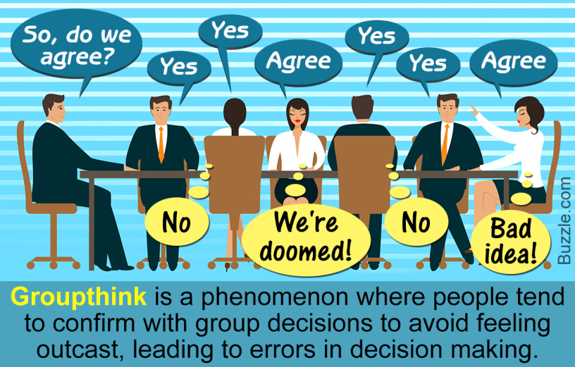
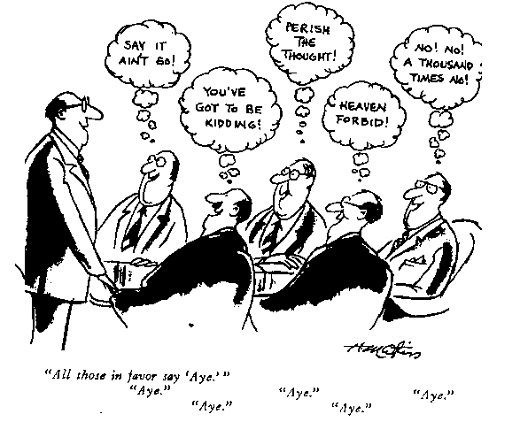

Slide 33
Karar Alma Sürecinin Yapısı: Karar almaya kimlerin katılacağı, nasıl oylanacağı konusundaki kurallar sonucu etkileyebilir. Deneyimli dış politikacılar karar alma sürecini istedikleri sonucu alabilecekleri şekilde manipüle edebilirler. Bunu yaparken ‘’karar alma kurallarını kontrol etme’’, tartışılan konu başlıklarını, önerilerin dikkate alınış sırasını kontrol altına alma ve ‘’gündem kontrolü’’, tartışmanın genel çerçevesini yapılandırma gibi yöntemler kullanabilirler.
Devlet liderleri dış politika kararlarını alırken sıklıkla yakınlarındaki danışmanlara güvenirler. Lyndon Johnson ulusal güvenlik politikasını görüşmek için üst düzey ulusal güvenlik yetkilileriyle ‘’Salı yemekleri’’ düzenlerdi. Bu tarz görüşmelerin çoğu gayrı resmi bir biçimde yapılır. Bazı liderler ‘’mutfak kabineleri’’ (resmi görevi olmayan fakat fikir veren arkadaşlar) oluşturur. İsrail’de Golda Meir kendi evinde bu tarz toplantılar düzenlemiş, bazıları gerçekten mutfakta olmuştur. Boris Yeltsin güvenilir bir arkadaşı olan korumasının tavsiyelerine güvenmiştir.

Slide 34
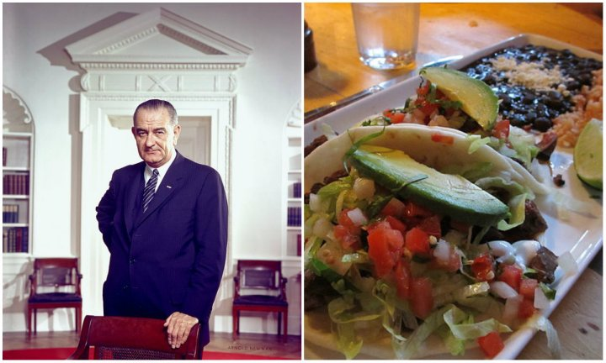
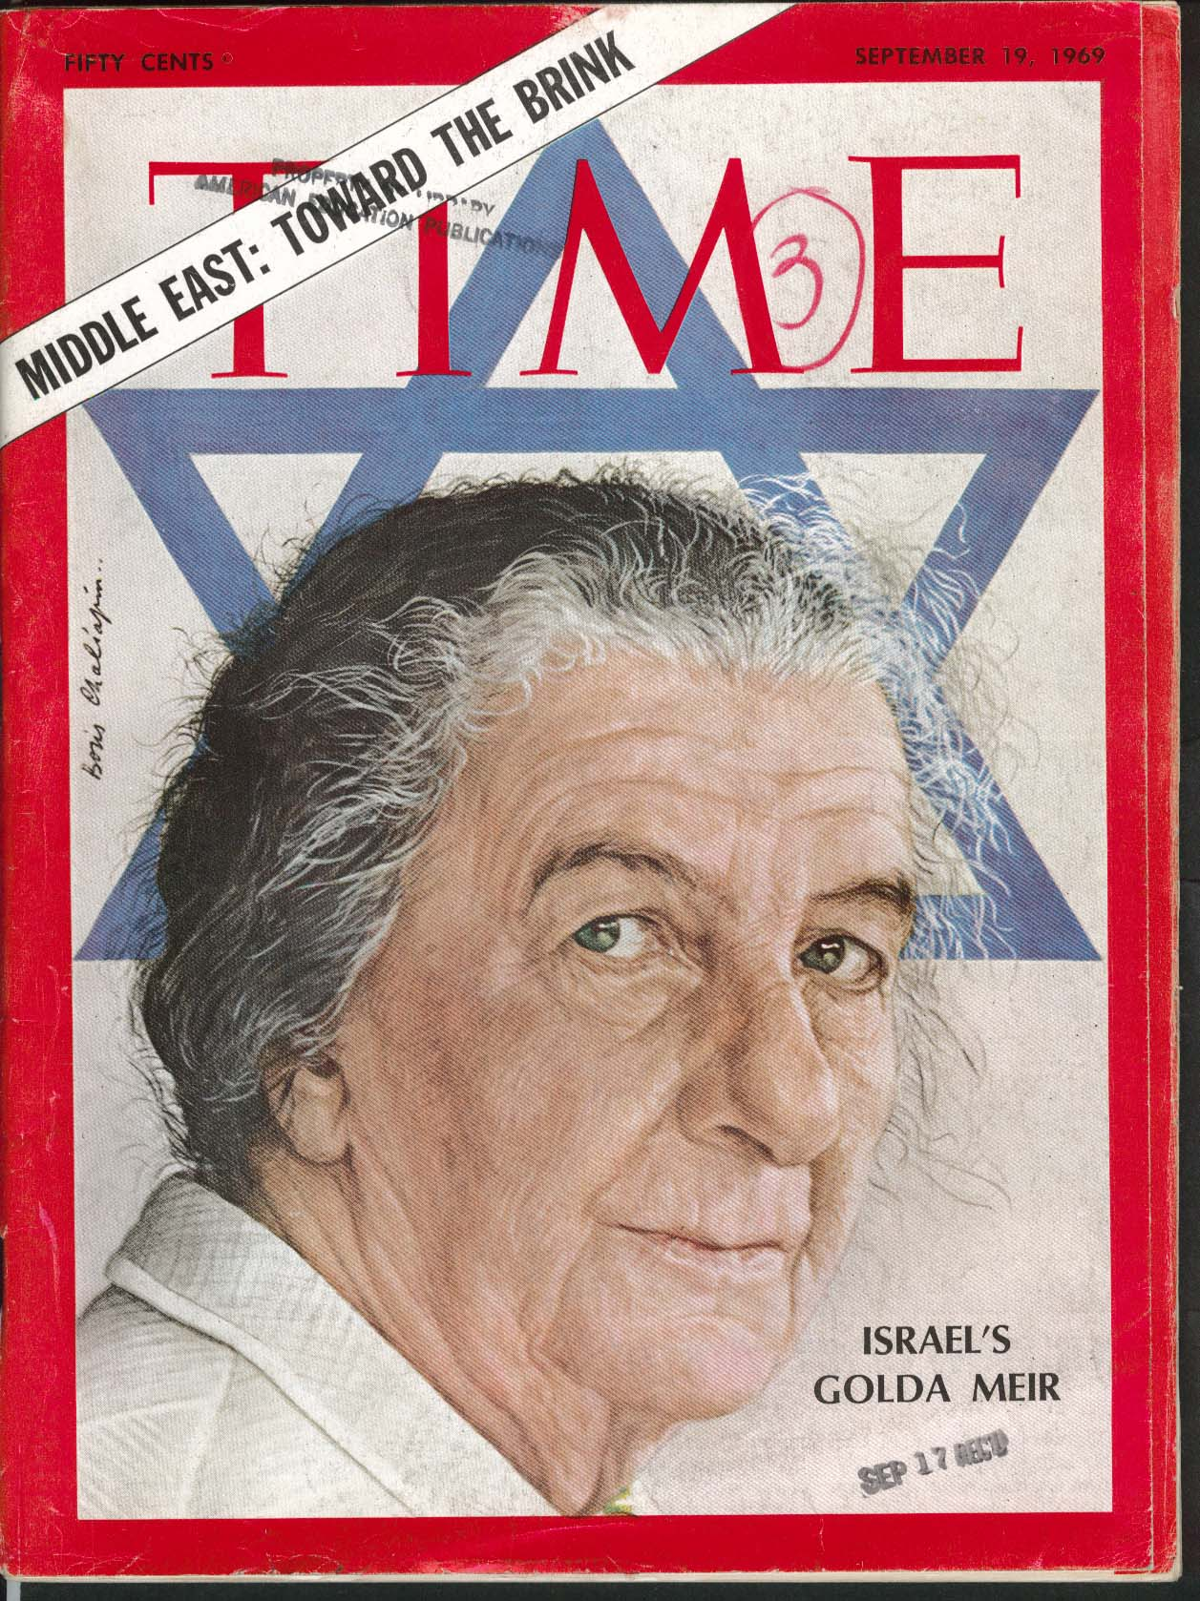
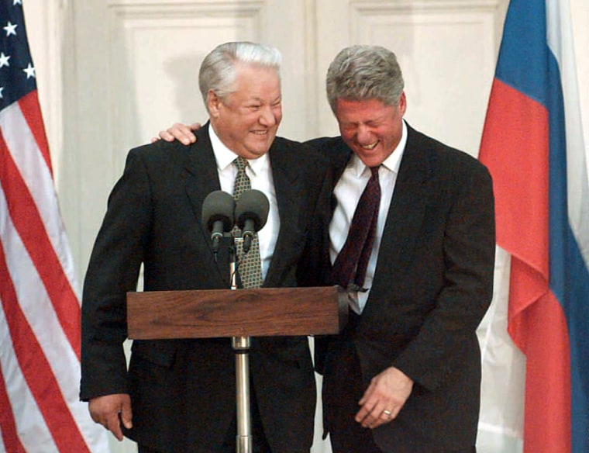
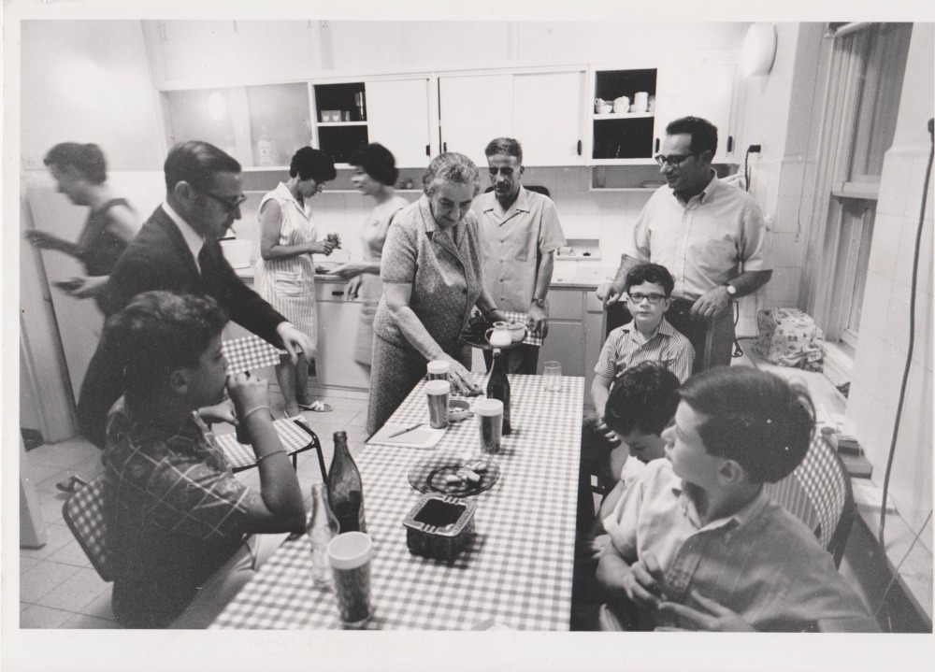

Slide 35
Kriz Yönetimi
Rasyonel karar almak kriz sırasında daha da zorlaşır. Krizler sonuçların çok hayati ama zamanın çok dar olduğu karar alma süreçleri olarak değerlendirilir. Kriz sırasında karar alma normal dış politika yapımından daha zordur.
Kriz sırasında karar alıcılar çok büyük zaman baskısı altında çalışır. İletişimin süresi kısalır, basmakalıp algılara daha fazla dayanır, karar alıcının beklentileriyle örtüşmeyen bilgiler zaman olmaması nedeniyle bir kenara itilir.
Zaman kazanma amacıyla seçenekleri daraltma ve en ulaşılabilir seçeneklere odaklanma durumu vardır. Ancak bu durum yaratıcı seçeneklerin gözden kaçmasına sebep olabilir.
Grupdüşünüşü durumu kriz zamanlarında daha çok olabilmektedir.

Slide 36
1962 Küba Krizi’nde Başkan Kennedy dışarıyla bağlantı ve görüş alış-verişini kesmiş küçük ve kapalı bir danışmanlar grubu oluşturmuştur. Kennedy grupdüşünüşü riskinin arttığını görünce zaman zaman odadan çıkıp özgür düşünceyi teşvik etmeye çalışmıştır. Otorite figürünün yokluğunda grup ilk iki tercihin (füzelerin bulunduğu yeri bombalama ya da bir şey yapmama) dışında farklı bir seçenek (donanma ablukası) bulmayı başardı.
Liderler bazen, grup içerisinden birini (şeytanın avukatı) fikirlere itiraz etmesi için bilinçli görevlendirir.
Kriz sırasında karar alıcılar ciddi bir psikolojik stres yaşar, bu da önyargıları arttırır. Karşı tarafın düşmanlığını abartma ve onlara karşı kendi düşmanlıklarını azımsama eğilimindedir. Hoşlanmama, nefrete, endişe korkuya dönüşebilir. Giderek daha fazla bilgi elenir.
Uykusuzluk birkaç gün içerisinde etki göstermeye başlar. Karar alıcılar yeterince uyuma konusuna dikkat etmezlerse, ruhsal değişimler altında hayati dış politika kararları alabilirler. Kriz sırasında doğru karar almanın önemi nedeniyle seçmenler, liderlerinin psikolojik dengesine önem verir.
Bireysel karar alıcılar, tek başlarına çalışmazlar. Aldıkları kararlar, içerisinde çalıştıkları yönetim veya toplum tarafından şekillendirilir. Dış politika, hükümet birimleri, siyasal çıkar grupları ve sanayi temsilcileri gibi devlet-altı aktörler tarafından sınırlandırılır ve şekillendirilir.

Slide 37
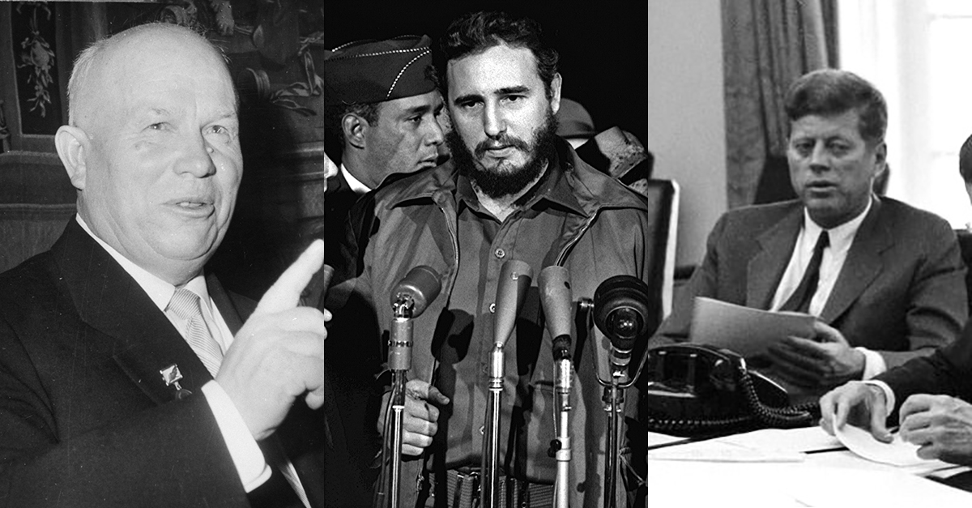
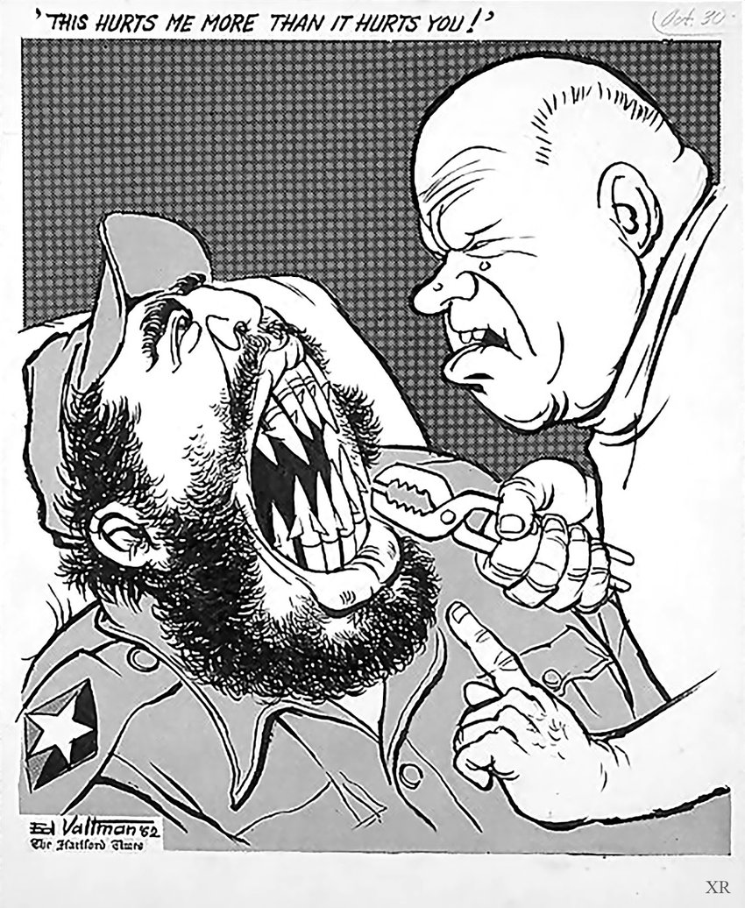
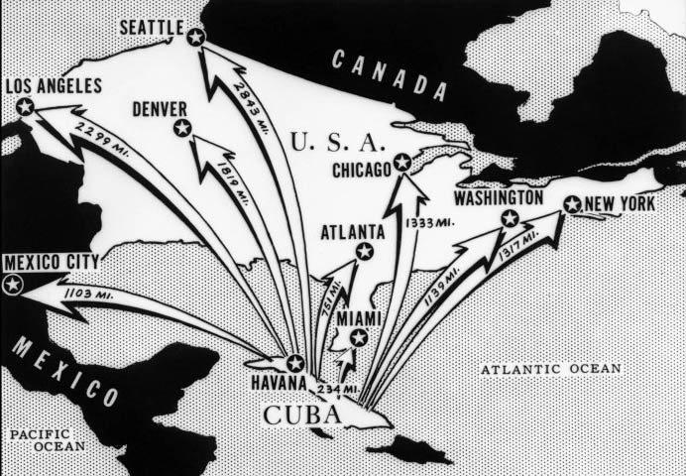
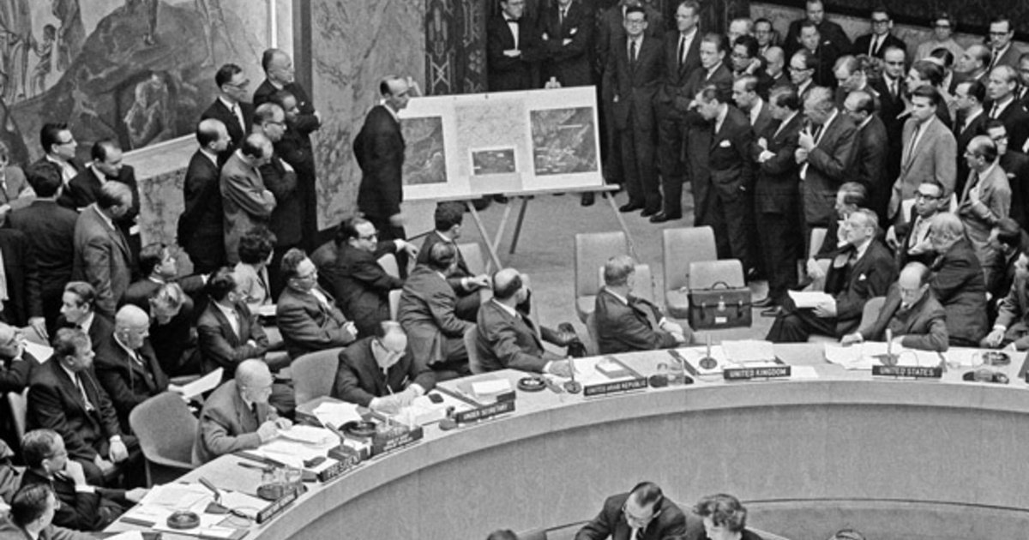

Slide 38

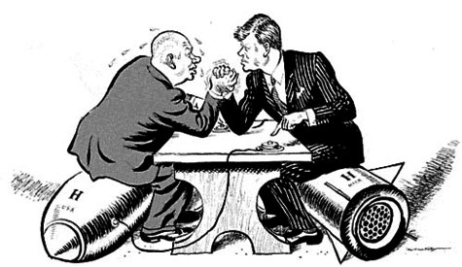
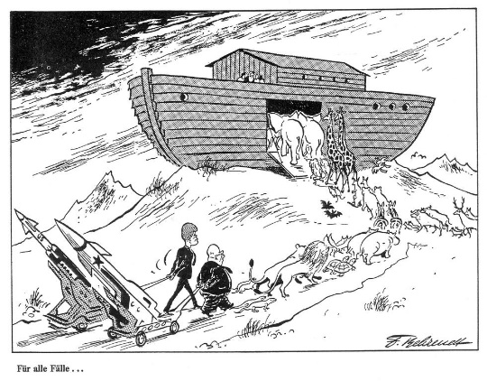

Slide 39
İç Etkiler: Bürokrasi:
Uluslararası alanda devlet davranışlarını etkileyen çok sayıdaki devlet-altı aktörlerden aksiyona en yakın olanları, bürokratik kurumlardır.
Diplomatlar: Büyükelçiliklerde, konsolosluklarda çalışan dış ilişkiler diplomatlarının yanında dış politika koordinasyonuna ülke içinde yardımcı olan diplomatlar da vardır. Diplomatik etkinlikler genel olarak dışişleri bakanlığı ya da ona denk bir birimce (US Secretary of State gibi) yürütülür.
Diplomatların bir kısmı, hükümet liderinin değişmesiyle gelen ve giden siyasi atamalardır.
Dış politika yapımında kullanılan bilgilerin çoğunu diplomatlar sağlar, fakat onların temel görevi politika oluşturmaktan ziyade politika uygulamaktır.
Devlet liderleriyle dış politika bürokratları arasında gerilimler doğal olarak olabilmektedir. Siyasetçiler bazen çok ‘’bürokratik’’ (hantal, rutinleşmiş, muhafazakar) olabilmeleri nedeniyle resmi bürokratik kurumlar üzerinde güç uygulamaya çalışır. Genellikle bu kurumlar, ağırlıklı olarak, siyasal liderlere bağlılık borcu olmayan kariyer memurlarıyla çalışır.

Slide 40
Devlet liderleri bazen, yakın bir arkadaşı ya da kilit bir danışmanı, dış politika bürokrasisini yönetmesi için atarlar. Başkan George W. Bush, ikinci döneminde Ulusal Güvenlik Konseyi şefi ve yakın arkadaşı Condolezza Rice’ı böyle yapmıştı. Çinli lider Mao, sadık müttefiki Zhou Enlai’yi dış politika ile görevlendirmişti. Başka zamanlarda ise devlet liderleri, dış politika konusunda farklı görüşlere sahip rakiplerini de atayabilir. Obama’nın eski rakibi Hillary Clinton’a yapması gibi. Başkan Kennedy, savunma bakanlığını ve üst düzey yetkilileri devre dışı bırakarak, Küba ablukasını Karayipler’de yöneten askeri personelle doğrudan iletişim kurmak istemişti.

Slide 41
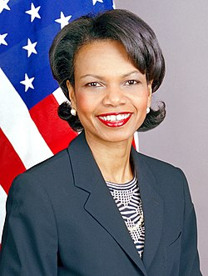

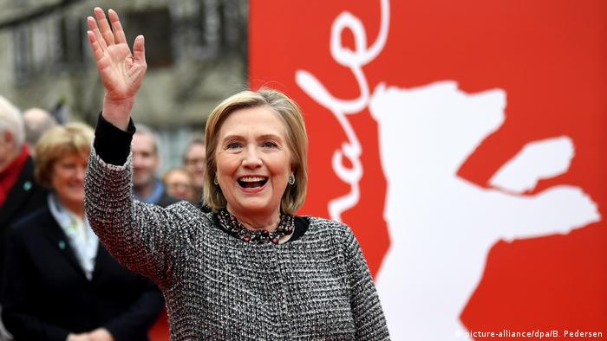

Slide 42
Kurumlar Arası Gerilimler: Bazı kurumlar geleneksel olarak çatışır ve ortaya çıkan dış politika, sürekli mücadeleyle şekillenir. Soğuk Savaş sırasında ABD ve Sovyetler Birliği’nde savunma bakanlıkları genellikle daha şahin (askeri gücü tercih eden) ve dışişleri bakanlıkları daha barış yanlısı (diplomasiyi tercih eden) olmuş, başkan veya başbakan da dengeyi sağlamıştır.
Bürokrasiler, kendi yeteneklerinin etkin olduğu ve güçlerini artıran politikaları destekler. ‘’Nerede durduğunuz, nerede (bürokraside) oturduğunuza’’ bağlıdır. Katılımcıların işyerlerindeki ünvanlarına bakarak dış politika tercihlerini tahmin etmek mümkündür.
1979’da İran’da Amerikalılar rehin alındıktan sonra askerler ve CIA personeli Carter’ı askeri bir kurtarma operasyonuna ikna etmeye çalışırken, Dışişleri Bakanlığı böyle bir göreve şiddetle karşı çıkmıştır.
Çoğu ülkelerde farklı askeri hizmetler (kara, deniz, hava kuvvetleri), son reddede dışişleri bakanlığıyla mücadelede birleşseler de, farklı politikaları savunurlar.

Slide 43
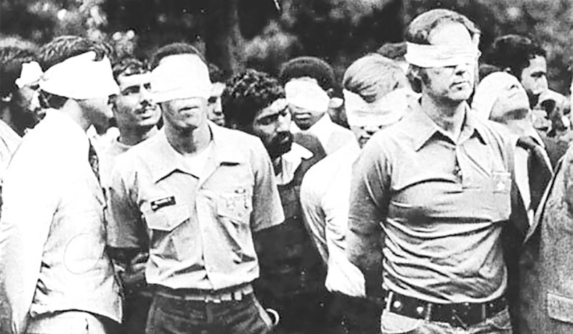
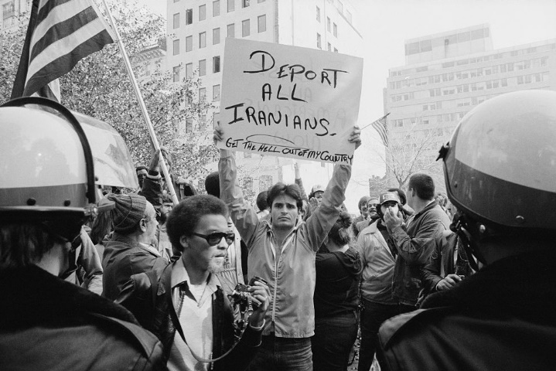
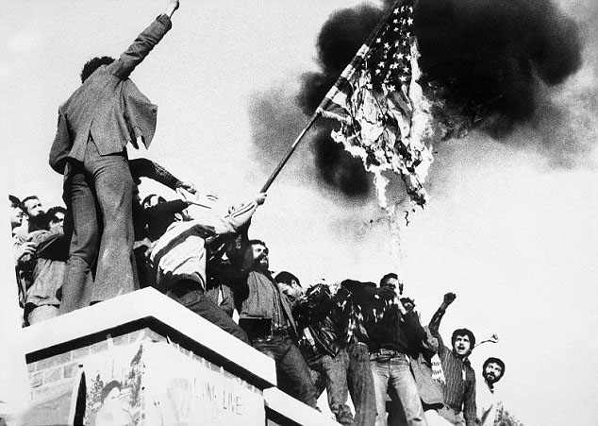

Slide 44
Genel olarak, dış politika üzerinde etki anlamında bürokratik rekabet, uluslararası sistemde bütüncül aktör olarak devlet kavramını zorlar. Bu tür rekabetler, devletin tek tür hedefleri –ulusal çıkarı- olmadığı, aksine, devlet eylemlerinin her biri kendi amaçları olan alt birimler arasındaki pazarlıklar sonucunda ortaya çıktığı anlamına gelir.

Slide 45
Çıkar Grupları
Çoğulcu demokrasilerde ilgili taraflar, dış politikayı ‘’çıkar grupları’’ ve siyasal partiler yoluyla etkiler. Devletlerin benimsediği dış politikalar genellikle bir tür iç koalisyon oluşumu sürecini yansıtır. Doğal olarak uluslararası unsurlar da iç siyaset üzerinde güçlü etkilere sahiptir.
Çıkar grupları, herhangi bir siyasal sorunun çıktıları hakkında ortak bir çıkarı paylaşan ve bu çıktıyı etkilemek için örgütlenen insanların oluşturduğu koalisyonlardır.
Çiftçiler, köklü ve siyasal olarak gelişmiş dernek ve örgütler yoluyla Fransız hükümeti üzerinde siyasal baskı uygular. İstedikleri yasal düzenlemeler için lobicilik yapar.
Fransız çiftçiler, 1992’deki ABD-Avrupa ticaret uzlaşmazlığı sırasında çıkarları tehdit edildiği zaman bütün ülkede büyük kalabalıklar halinde toplanıp yolları kapattılar, şiddetli sokak gösterileri düzenlediler. Ulusal ekonomiyi felç etmekle tehdit ettiler.

Slide 46
Çıkar grupları, sektörler, sendikalar, kiliseler, savaş gazileri, yaşlı vatandaşlar, meslek grupları veya çevre gibi herhangi bir sorunla ilgilenen vatandaşlar olarak da örgütlenir.
Lobicilik, belirli bir dizi sorun hakkında kararlarını etkilemek için yasama temsilcileri veya yetkililerle görüşe sürecidir. Başarılı lobiciliğin üç önemli unsuru, yetkililerin sizi dinlemesini sağlayabilmek, görüşünüzü destekleyen ikna edici argümanlar sunabilmek, atılan olumlu adım karşılığında tarafların birbirine yardımcı olmasıdır.
Çıkar grupları belirli eylemlerde bulunmaları için hükümet yetkililerini yasa-dışı yollara sevk edebilir.
Bir ülkedeki etnik gruplar, genellikle, o ülke dışında soy bağı bulunan bir ulusla ilgili olarak çıkar gruplarına dönüşür.

Slide 47
Bu tür etnik bağlar, yoksul bölgelerdeki çeşitli etnik çatışmalarda güçlü bir dış politika etkisi olarak karşımıza çıkmaktadır. Bu etki, çoğulcu bir demokrasi biçimine sahip olan ABD’de özellikle güçlüdür. Kübalı Amerikalıların Küba’ya yönelik Amerikan politikasını etkilemek için örgütlenmesi gibi, Yunan Amerikalılar Yunanistan’a, Yahudi Amerikalılar İsrail’e ve Afro-Amerikalılar da Afrika’ya yönelik politikayı etkilemeye çalışır. Güney Dakota’daki 1996 Senato seçimleri sırasında adaylardan biri Pakistanlı Amerikan toplumundan büyük miktarda seçim yardımı alırken, rakip aday Hint Amerikalı toplumdan yardım aldı.
Yabancı bir ülke de başka bir ülkenin hükümeti üzerinde lobicilik yapabilir.
Çıkar gruplarının bir bütün olarak ulusla çıkarla örtüşen ve örtüşmeyen amaç ve çıkarları olabilir.
Marksist uluslararası ilişkiler teorilerine göre kapitalist ülkelerde, dış politika üzerindeki önemli iç etkiyi holdinglerin zengin sahipleri yaratır. Örneğin Avrupa emperyalizmi, ucuz işgücü ve deniz-ötesi sömürgelerdeki kaynakları sömürerek büyük karlar elde eden bankaların ve holdinglerin işine yaramıştır. Soğuk Savaş sırasında Marksistler, Batı dış politikalarının, silah üreticilerinin kar güdüleriyle yürütüldüğünü ileri sürüyordu.

Slide 48
Askeri-Sanayi Kompleks
Askeri-sanayi kompleks, ulusal orduya malzeme sağlamak için birlikte çalışan hükümet birimleri, sanayi holdingleri ve araştırma kurumlarının birbiriyle iç içe geçmiş devasa ağını ifade eder.
Kompleks, her biri askeri harcamada çıkarı olan çeşitli unsurlardan oluşur. Ordu için mal üreten holdingler, devlet ihalelerinden faydalanır.
Askeri araştırma ihaleleri alan üniversiteler ve araştırma kurumları da faydalanır.
ABD’nin büyük silah projelerindeki taşeronlar ve parça tedarikçileri genellikle farklı eyaletlere ve seçim bölgelerine yayılmıştır.

Slide 49
Kamuoyu
Kamuoyunun dış politika üzerindeki etkisi otoriter yönetimlere göre demokrasilerde daha fazladır. Fakat diktatörler bile vatandaşlarının ne düşündüğünü dikkate almak zorundadır. Hiçbir hükümet yalnızca güç kullanarak yönetemez: varlığını sürdürebilmesi için meşrutiyete ihtiyaç duyar.
Otoriter yönetimler bile dış politikalarına destek bulmak amacıyla ‘’propaganda’’ –resmi görüşlerin kamuoyuna benimsetilmesi- için büyük çaba sarf eder. Devletler, bu çabalarında televizyon, gazete ve diğer bilgi araçlarını kullanır.
Medya bilgi için hükümete bağımlıdır. Bu avantajlar, haberleri şekillendirmek ve kamuoyunu etkilemek amacıyla gazetecileri bilgiyle besleyerek ‘’manipüle etme’’ konusunda hükümete büyük bir güç verir. Hükümetteki karar alıcılar, zirve toplantıları, krizler, eylemler ve benzeri yollarla dış ilişkilerde çarpıcı öyküler üretebilir. Bürokratlar, aynı zamanda bürokratik mücadeleleri kazanmak ve kendi görüşlerini desteklemek için gizli bilgileri basına sızdırabilir.

Slide 50
Halkın desteklemediği bir savaş, 1968’de Vietnam Savaşı sırasında Amerikan Başkanı Lyndon Johnson’a olduğu gibi bir lider veya partiyi iktidarı bırakmaya zorlayabilir. Ya da 1982 Falkland Adaları Savaşı’nda Britanya’da Margaret Thatcher’a olduğu gibi halk desteğini alan bir savaş, hükümetin iktidarda kalmasını garanti altına almaya yardımcı olabilir. Kamuoyu üzerinde etki yaratan kilit unsur, televizyonda görünen sahnelerin içeriğidir: televizyon haberleri, Somali’deki iç savaş ve açlığın yaşattığı trajedik durumu gösterdikten sonra, 1992’de yardım çabalarına destek olmak için Amerikan askerleri bu ülkeye gönderilmişti. Fakat ardından Somali’de bir Amerikan askerinin bedeninin sokaklarda sürüklendiği görüntüler televizyonda gösterilince, kamuoyu hemen değişti ve Somali operasyonuna karşı çıktı.

Slide 51
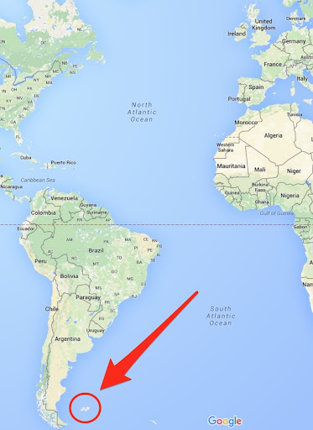
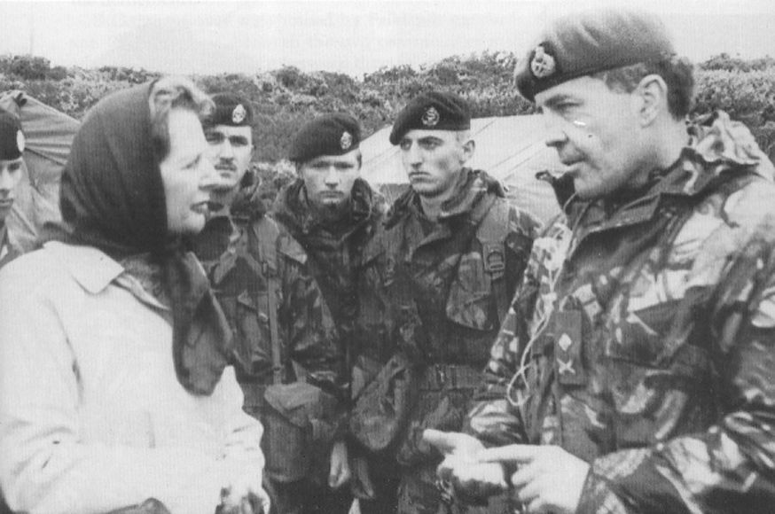

Slide 52
Kamuoyu belirli bir politika konusunda nadiren birleşir. Kamuoyu araştırmaları, nüfusun belirli kesimlerinin (ülkenin bölgeleri, toplumsal cinsiyetler, gelir grupları, ırklar vs.) dış politika sorunlarını algılama bakımından genellikle farklılaştığını gösterebilir. Bu politikacılar, nüfusun tamamından ziyade bir grup seçmenin görüşlerine karşılık veriyor olabilir.
Devletler, kamuoyu ve devlet politikaları arasındaki farklılaşmanın artmasını önlemek için propaganda (diktatörlüklerde) ya da medyayı (demokrasilerde) kullanır.
Demokrasilerde, kamuoyunun dış politikadaki etkisi genellikle iç politikadakinden daha azdır. Ulusal liderler, geleneksel olarak uluslararası alanda karar alırken daha fazla serbestiye sahiptir.
Bununla birlikte Japonya örneğinde kamuoyu, askeri harcamaları, sınır ötesi asker gönderme, nükleer silah geliştirme konularında önemli bir kısıtlayıcı siyasal unsurdur.

Slide 53
Japonya’daki insanlar, 1945 nükleer bombalamalarına uzanan 1930’lardaki ve İkinci Dünya Savaşı’ndaki militarizmin korkunç sonuçlarını hatırlamaktadır. Bu örnekte kamuoyu, devletin dış politika yürütmesine sınır koymakta ve değişimin hızını yavaşlatmaktadır.
Demokrasilerde ‘’ilgili kamuoyu’’, uluslararası sorunlar hakkında bilgili nüfusun azınlığını oluşturur. Bu kesim, sorundan soruna bir biçimde değişir fakat halkın genel olarak dış politika sorunlarına ilgi gösteren ve bunları yakından takip eden çekirdek bir kesimi vardır.
Kamuoyunun en aktif üyeleri, dış politika elitini oluşturur. İş insanlarını, gazetecileri, lobicileri ve siyaset bilimi profesörlerini içerir. Kamuoyu yoklamaları, elit görüşlerinin genel halkınkinden ve bazen de hükümetinkinden önemli ölçüde farklılaştığını gösteriyor.

Slide 54
Hükümetler, bazen kamuoyunun onayını almaya ve böylece içeride meşruiyet kazanmaya yönelik spesifik amaçlar için dış politikalar benimseyebilir. Bu, bir devletin iç politikada zor dönemler yaşarken, dikkatleri dağıtmak ve kamuoyu desteği sağlamak amacıyla ‘’bayrak etrafında toplanma’’ sendromundan (yani kamuoyunun, savaş döneminde, en azından kısa vadede, hükümete artan desteği) yararlandığı- savaş veya ülke dışında askeri bir müdahaleye giriştiği durumdur. Vatandaşlar, savaş sırasında ve ulusun askerlerinin hayatları söz konusu olduğunda genellikle eleştiriden kaçınır. Bu tür politikalar, genellikle ‘’yönlendirici dış politika’’ olarak adlandırılır.
Çok uzun süren veya başarısız savaşlar, kamuoyunun hükümet aleyhine dönmesine ve hatta hükümeti devirmek için bir ayaklanmaya yol açabilir.
Arjantin’de askeri junta ülkeyi 1982’de savaşa götürdü. Arjantinliler önce bayrak etrafında toplandı fakat savaşı kaybedilince, askeri hükümetin karşısında toplandılar.
Bush’un Irak Savaşı’nın ilk yıllarında artan popülaritesi, savaş uzadıkça azaldı.

Slide 55
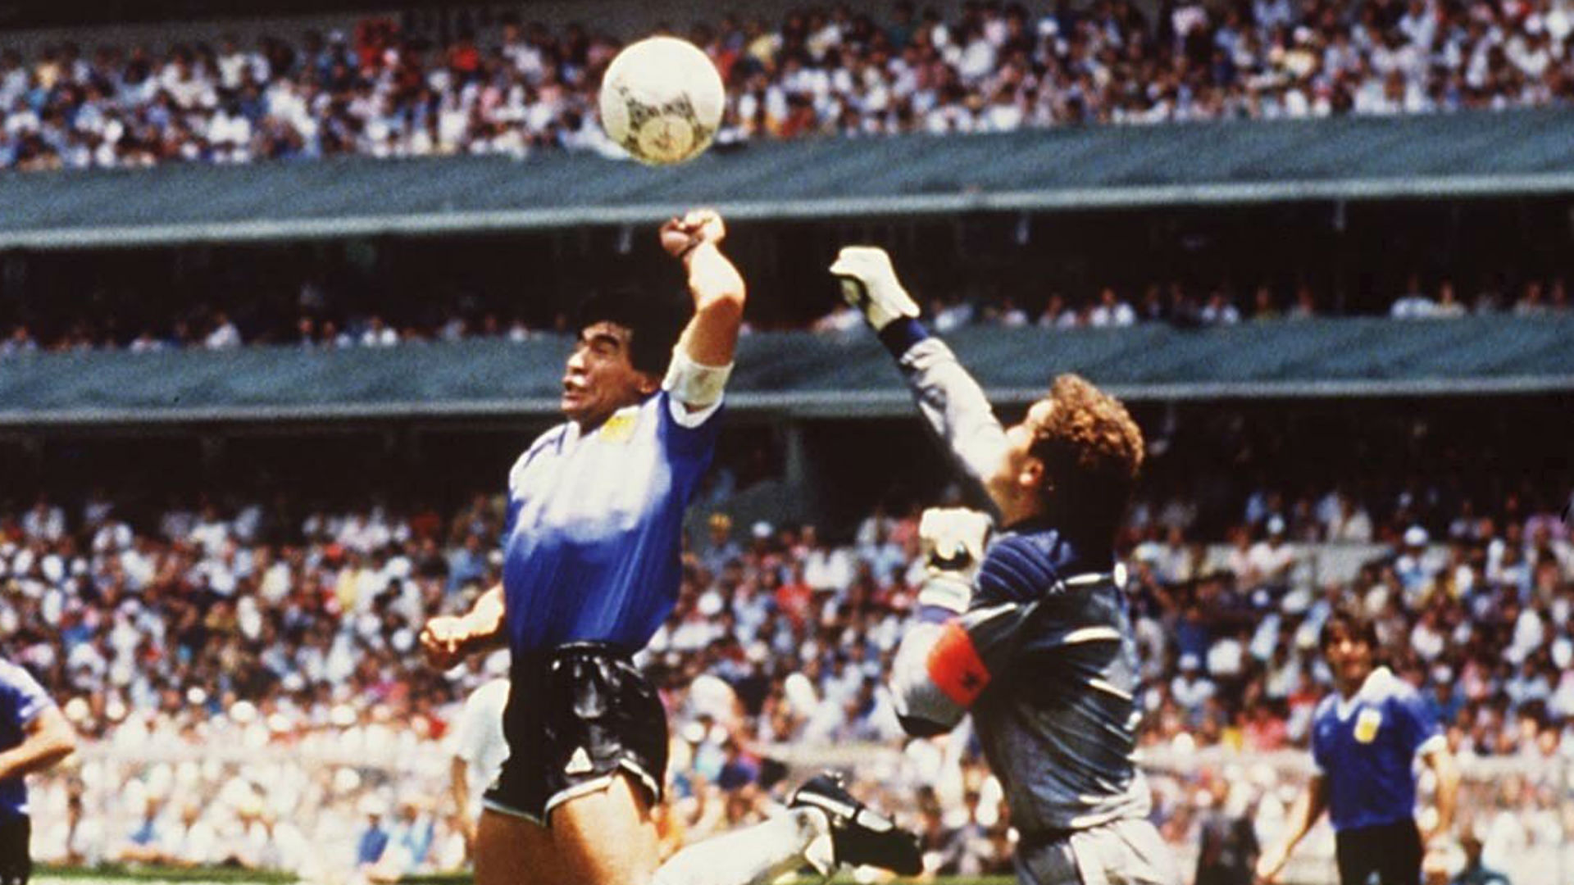
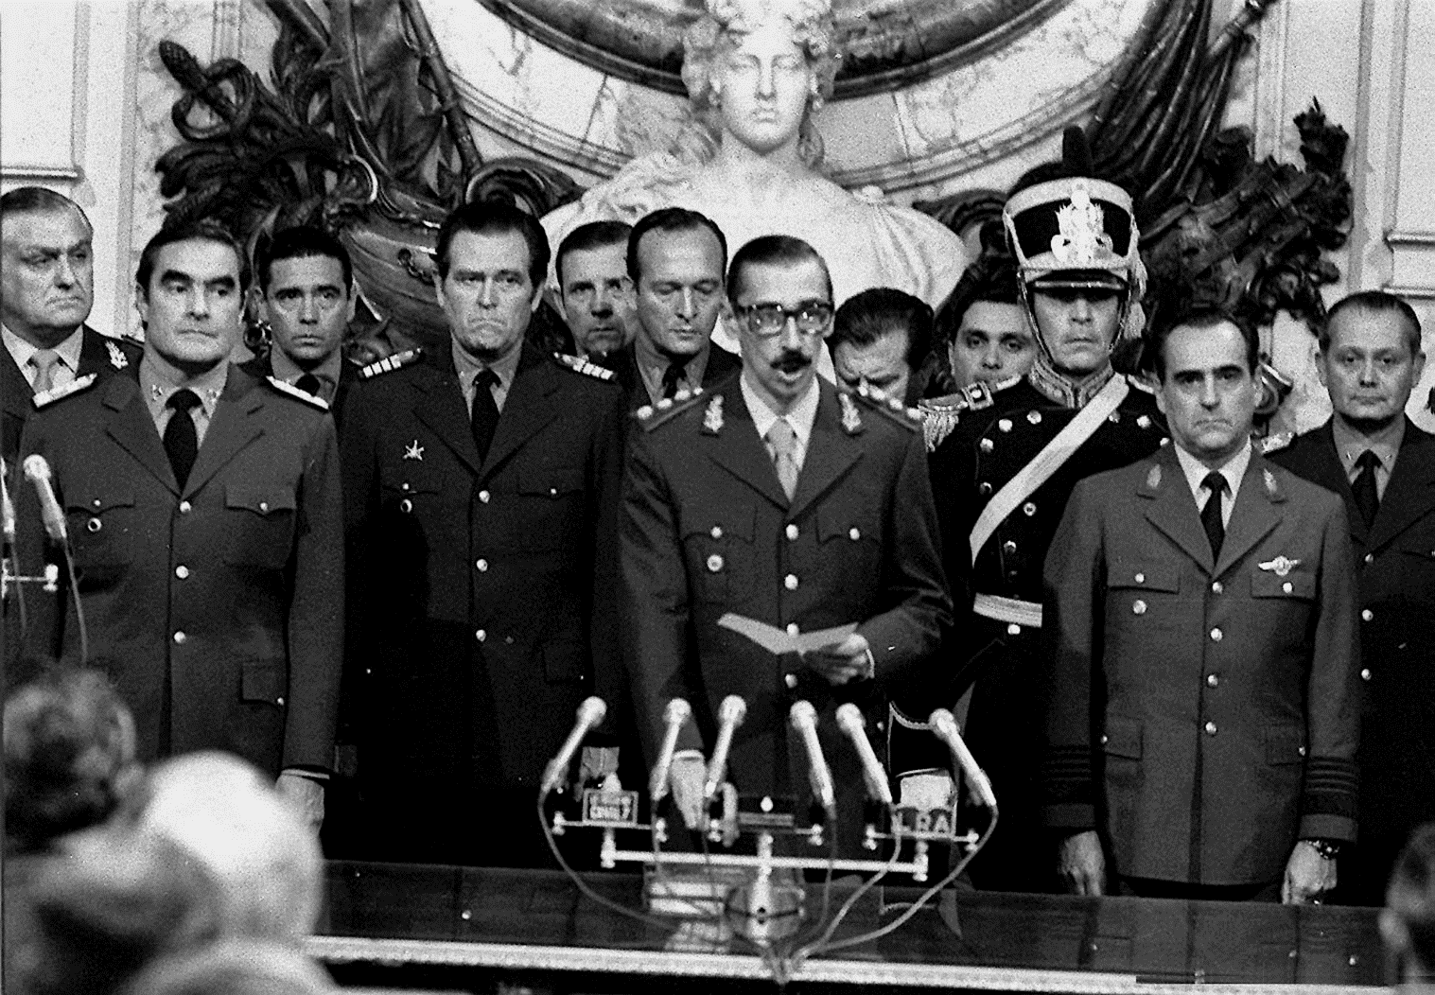

Slide 56
Yasama Organları
Çıkar gruplarının ve kamuoyunun etkilerini yönlendirebileceği mecralardan biri de yasama organlarıdır.
Kimilerine göre, uluslararası krizler sırasında yasama organları da aynen kamuoyu gibi bayrak etrafında toplanır. Örneğin 11 Eylül 2001 saldırılarından üç gün sonra, Amerikan Kongresi, Başkan Bush’a Afganistan’da savaş yürütme konusunda tam yetki vermek için oylama yaptı.

Slide 57
Dış Politika Yapımı
‘’Dış politika’’, hükümetlerin uluslararası alanda eylemlerine rehberlik etmesi için kullandıkları stratejilerdir. Devlet liderlerinin izlemeye karar verdikleri amaçları ifade eder.
‘’Dış politika süreçleri’’-politikaların nasıl oluştuğu ve uygulandığı ile ilgilenir.
‘’Karşılaştırmalı dış politika’’, benzer tipteki toplum veya hükümetlerin sürekli benzer tipte dış politikalarını araştırır. Bu çalışmalar üç niteliğe odaklanmıştır: Büyüklük, refah ve yönetime demokratik katılımın derecesi.
Bazı siyaset bilimciler, belirli devletlerin dış politikalarını, o devletin ‘’siyasal kültürü’’ ve ‘’tarihi’’ açısından yorumlamaya çalışmıştır. Örneğin Sovyetler Birliği (Rusya), yüzyıllar boyunca tekrarlanan ve yıkıcı (İkinci Dünya Savaşı’nda doruk noktasına ulaşan) işgallere maruz kalırken, ABD, büyük okyanusların ötesinde iki yüzyıl boyunca güvende yaşamıştır. Bu yüzden Sovyetler Birliği’nin askeri gücü ve Doğu Avrupa’da tampon devletler üzerindeki kontrolü, Sovyet liderlere savunmacı görünürken, Amerikalı liderlere saldırgan gelmiştir.

Slide 58
Dış politika süreçlerine dair çalışmalar, realizmin bütüncül devlet aktör varsayımına ters düşer. Çünkü dış politika çalışmaları, devlet içerisindeki dinamiklere odaklanır ve temel vurgusu birey ve yurtiçi analiz düzeyleri üzerindedir.
Dış politikayı genel ve teorik bir biçimde açıklama girişimleri yalnızca sınırlı başarı elde etti. Realistlerin, basit bütüncül devlet modellerini hala kullanışlı bulmalarının bir nedeni de budur; dış politika sürecinin bireysel ve yurtiçi unsurları, karmaşıklığı ve tahmin edilemezliği artırmaktadır.
Özetlemek gerekirse, dış politika, karmaşık bir sürecin karmaşık bir sonucudur. Birbiriyle rekabet halindeki temaların, rekabet halindeki ülke içi çıkarların ve rekabet eden hükümet birimlerinin mücadelesinden doğar. Hiçbir birey, kurum veya rehber ilke sonucu belirlemez.

